Slide 1
第六章 函 數
認識函數的基本架構
學習inline函數
認識變數的等級
同時使用數個函數

Slide 2

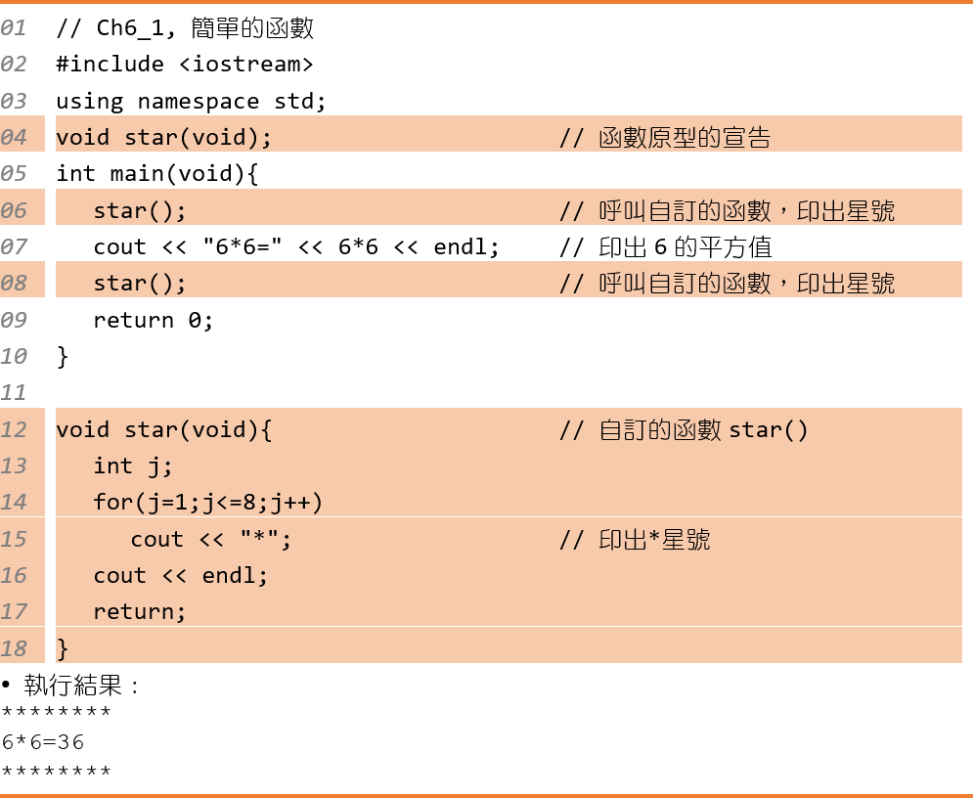
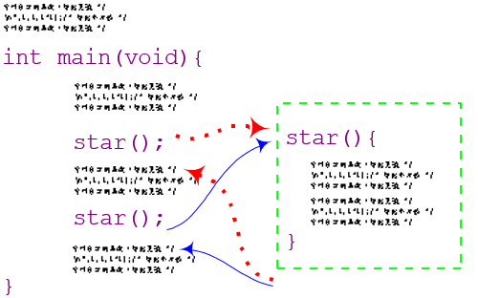
簡單的函數
6.1 函數的基本架構
下面的範例計算6的平方值，並在運算結果前後列印星號
函數呼叫與返回的方式

Slide 3
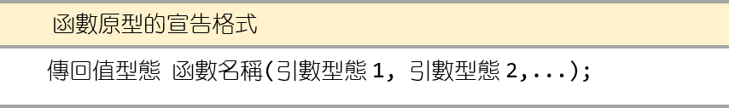
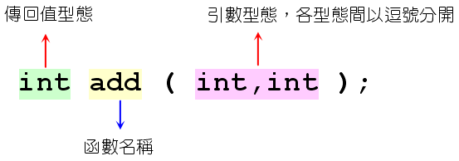
函數原型的宣告、撰寫與呼叫(1/3)
6.1 函數的基本架構
下面為「函數原型」（prototype）的宣告格式
下面的格式為合法的函數宣告格式

Slide 4
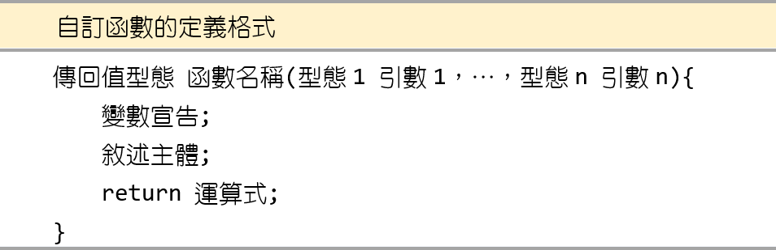
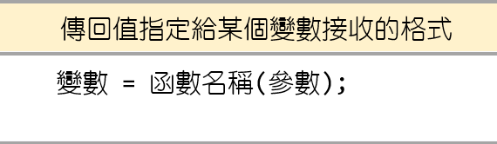
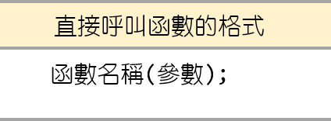
函數原型的宣告、撰寫與呼叫(2/3)
6.1 函數的基本架構
自訂函數撰寫的格式如下所示
呼叫函數的方式有兩種
一種是將傳回值指定給某個變數接收
另一種則是直接呼叫函數，不需要傳回值

Slide 5
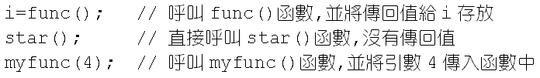
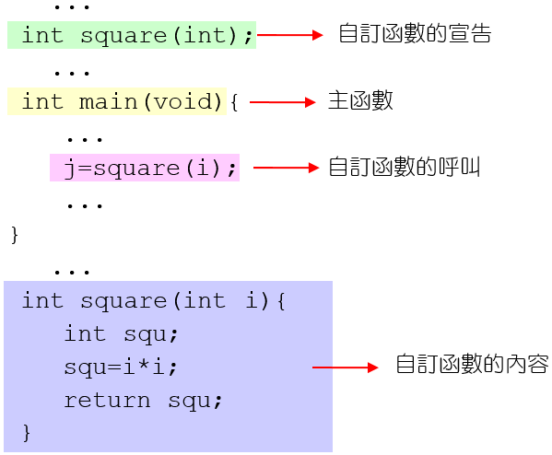
函數原型的宣告、撰寫與呼叫(3/3)
6.1 函數的基本架構
下面的敘述為常見的函數呼叫
右邊的格式為自訂函數square() 的宣告與呼叫方式
宣告於函數內的變數稱為「區域變數」

Slide 6
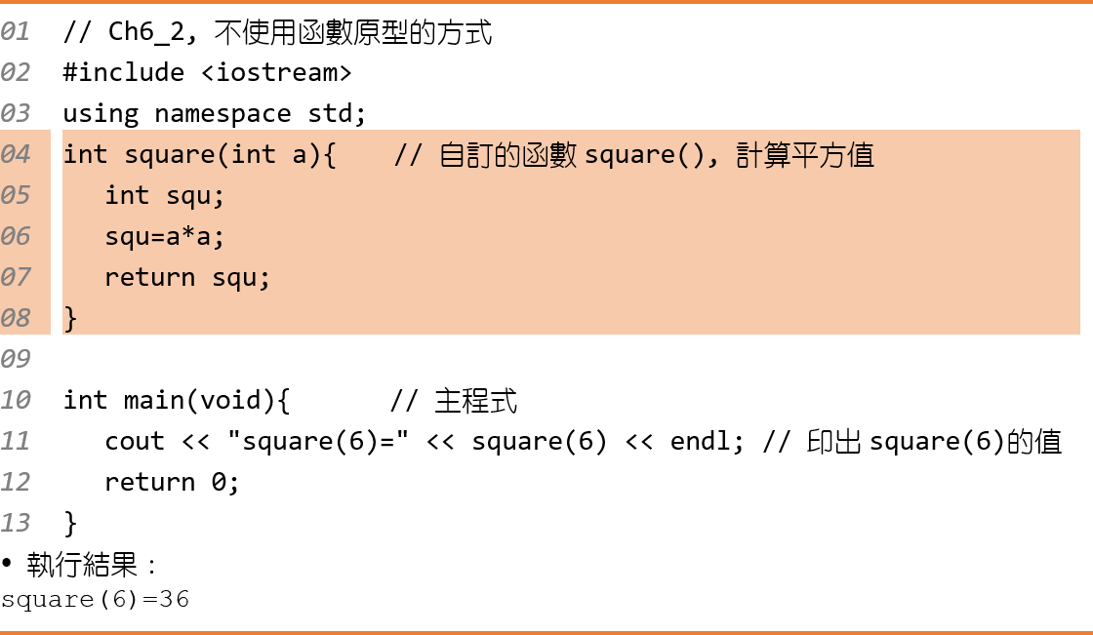
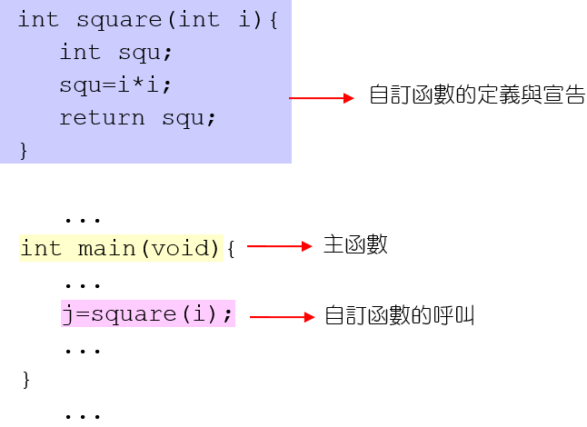
不使用函數原型的方式
6.1 函數的基本架構
下面的程式是不使用函數原型的方式所撰寫而成的

Slide 7
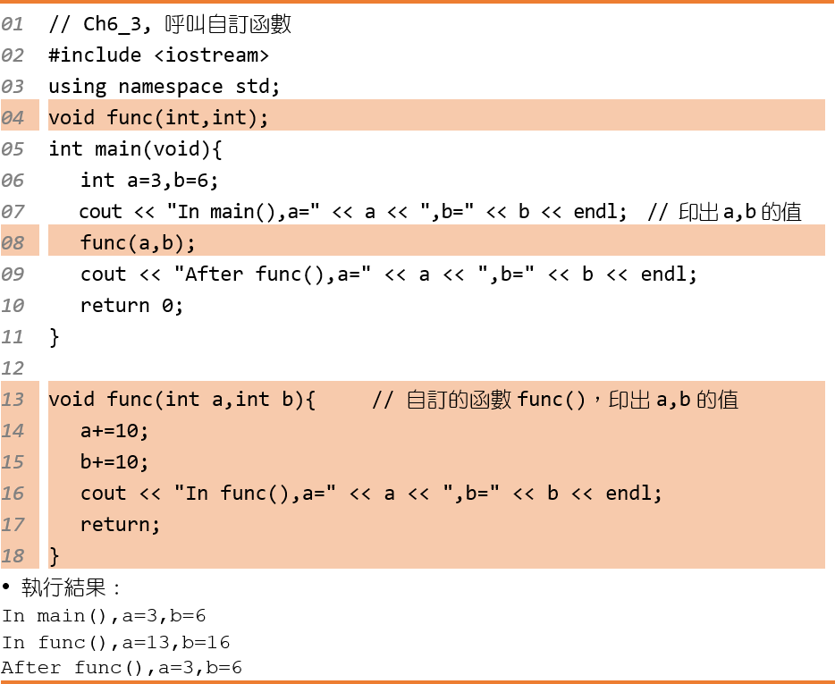
函數的引數與參數
6.1 函數的基本架構
下面是傳入兩個引數的例子
傳遞給函數的資料稱為函數的「引數」
函數所收到的資料稱為「參數」
傳址呼叫，call by address
是指呼叫函數時，所傳遞的資料是某個變數的位址。
傳值呼叫，call by value
將資料的值當做引數來傳遞給函數

Slide 8
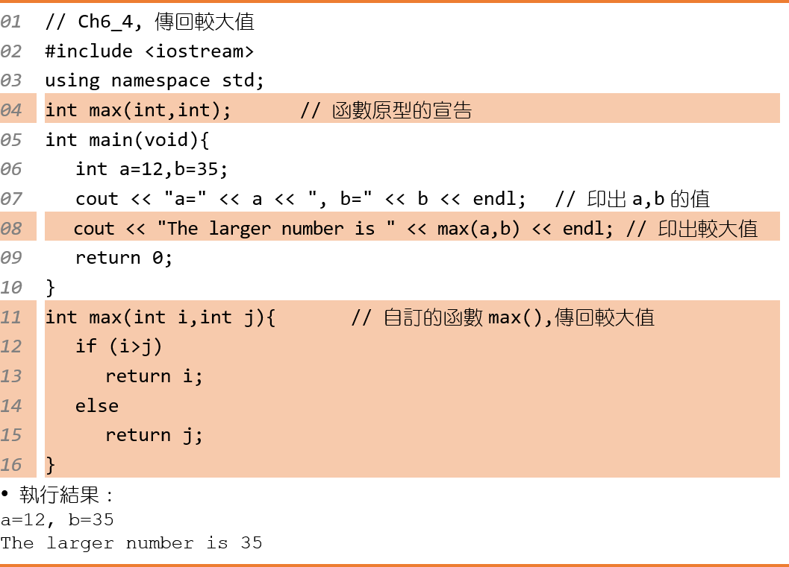
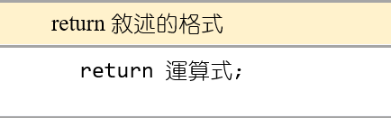
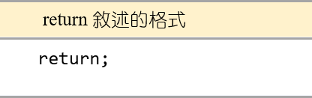
函數的傳回值 (2/2)
6.1 函數的基本架構
下面的程式可以利用函數傳回兩個整數的較大值

Slide 9
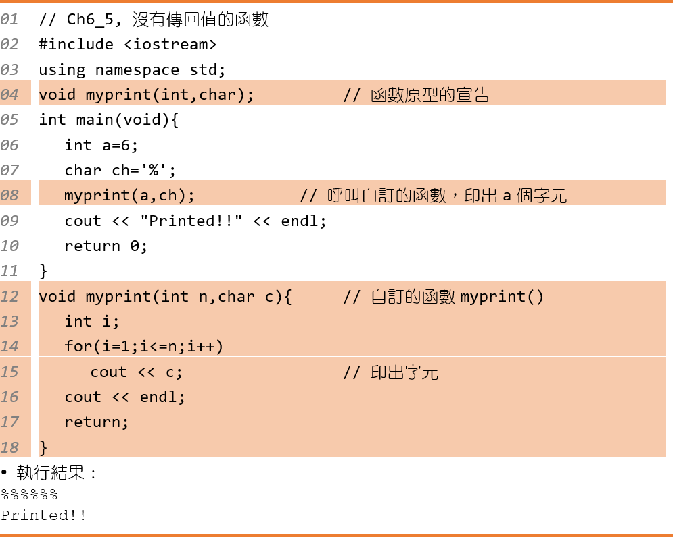
函數的傳回值 (2/2)
6.1 函數的基本架構
Ch6_5是沒有傳回值的函數之範例

Slide 10
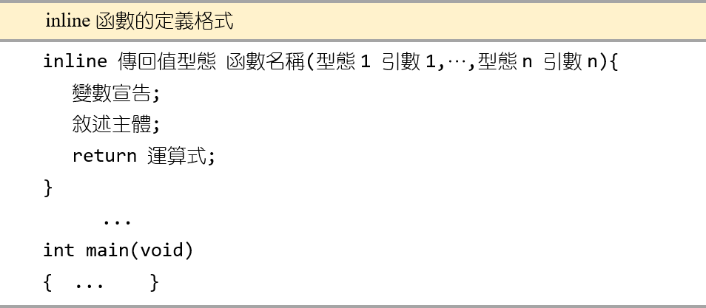
inline函數 (1/3)
6.2 特殊的inline函數
inline函數是在函數定義前多加一個inline關鍵字
inline的功能像巨集，編譯器會在呼叫inline處，直接把程式碼嵌入到原始程式中，所以執行時效率較快
inline函數的定義格式如下

Slide 11
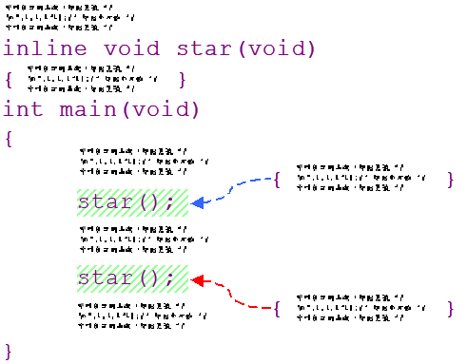
inline函數 (2/3)
6.2 特殊的inline函數
編譯器如何將inline函數嵌入到原始程式
編譯器可能會忽略inline函數的時機：
inline函數內容過大
inline函數使用遞迴函數的呼叫方式，呼叫自己本身
函數內部包含靜態變數
函數包含複雜的控制流
函數透過函數指標呼叫時，編譯器無法在編譯時確定具體呼叫的是哪個函數
沒有具體實作的抽象函數

Slide 12
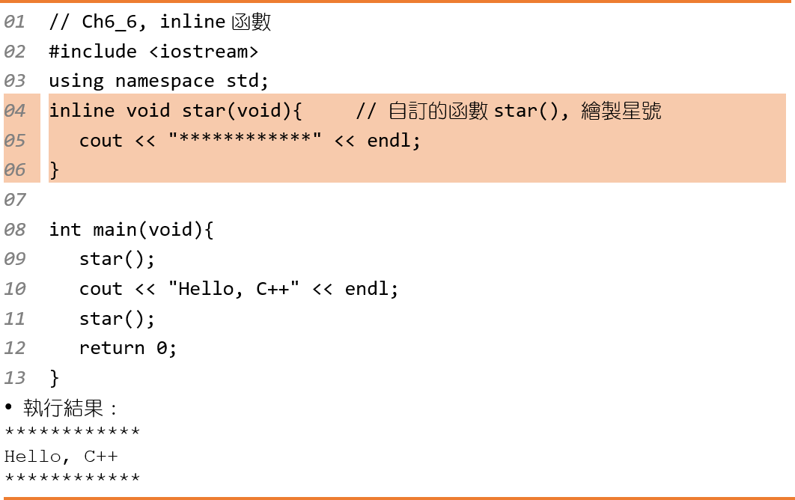
inline函數 (3/3)
6.2 特殊的inline函數
下面是inline函數的使用範例

Slide 13

變數的等級
6.3 變數的等級
C++提供auto、static、extern、static extern及register等五種變數等級
宣告變數時，可以一起將變數名稱及其等級同時宣告，如下面的敘述：

Slide 14
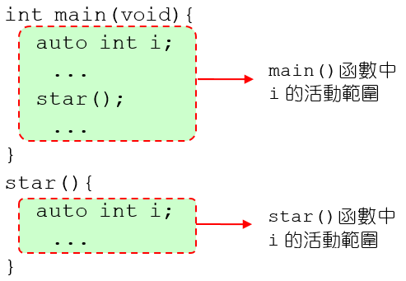
區域變數 (1/2)
6.3 變數的等級
區域變數又稱為「自動變數」
包含區域變數的程式碼區塊，區域變數的值自動消失
區域變數在程式執行時會以堆疊的方式存放，屬於動態的變數
下面的宣告皆是屬於區域變數的一種：
區域變數 i 的活動範圍

Slide 15
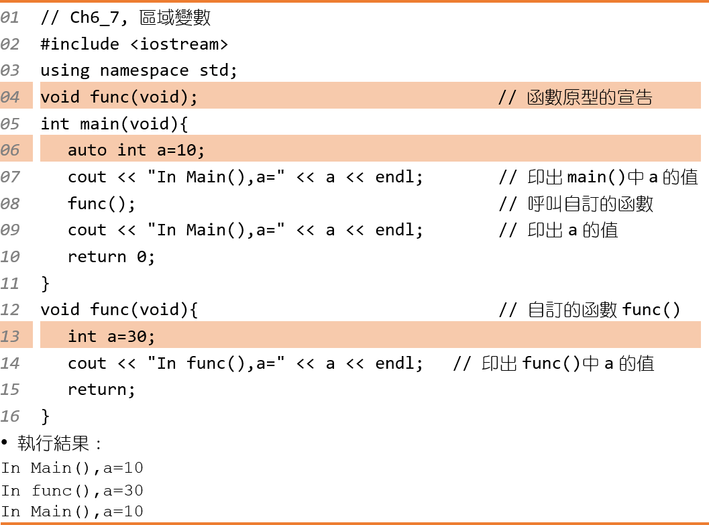
區域變數 (2/2)
6.3 變數的等級
由下面的程式裡可以看到區域變數的使用

Slide 16
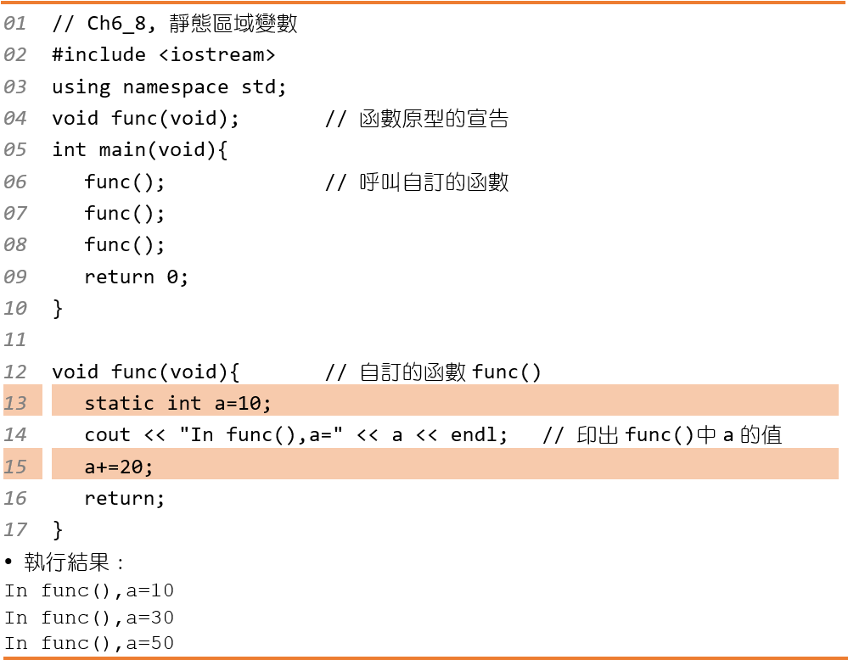
靜態區域變數
6.3 變數的等級
靜態區域變數a的變化
靜態區域變數是在編譯時就已配置固定的記憶體空間
包含靜態區域變數的程式碼區塊執行完後，靜態區域變數的值不會自動消失
下面的敘述為靜態區域變數的範例
static float f;

Slide 17
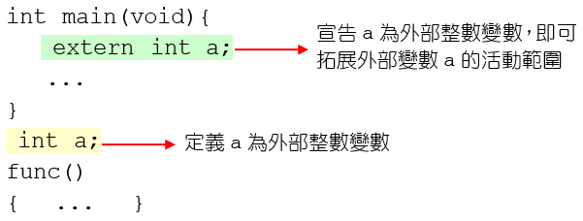
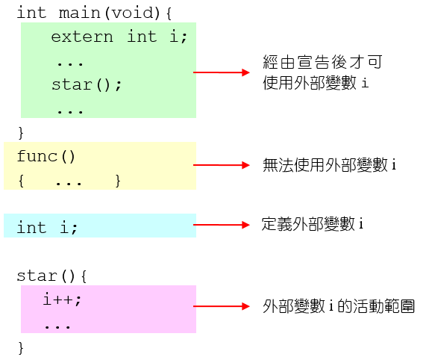
外部變數 (1/2)
6.3 變數的等級
外部變數是在函數外面所宣告的變數
外部變數又稱為「總體變數」或「全域變數」
外部變數的宣告範例
外部變數i的活動範圍

Slide 18
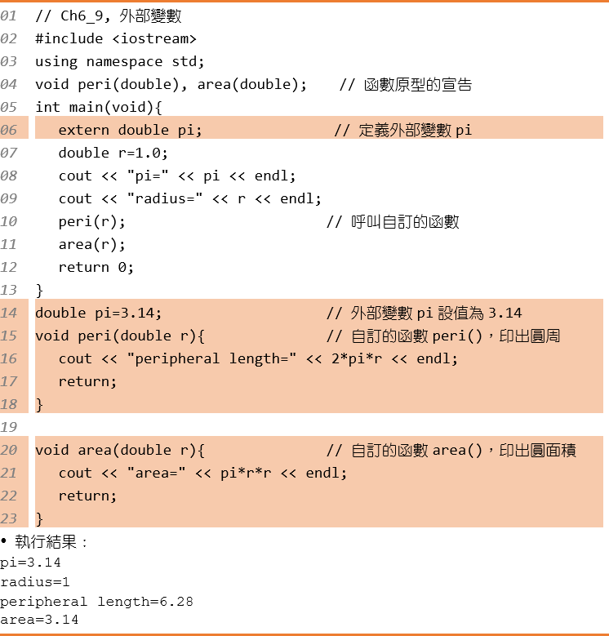
外部變數 (2/2)
6.3 變數的等級
Ch6_9定義外部變數pi，利用它求取圓周及圓面積

Slide 19
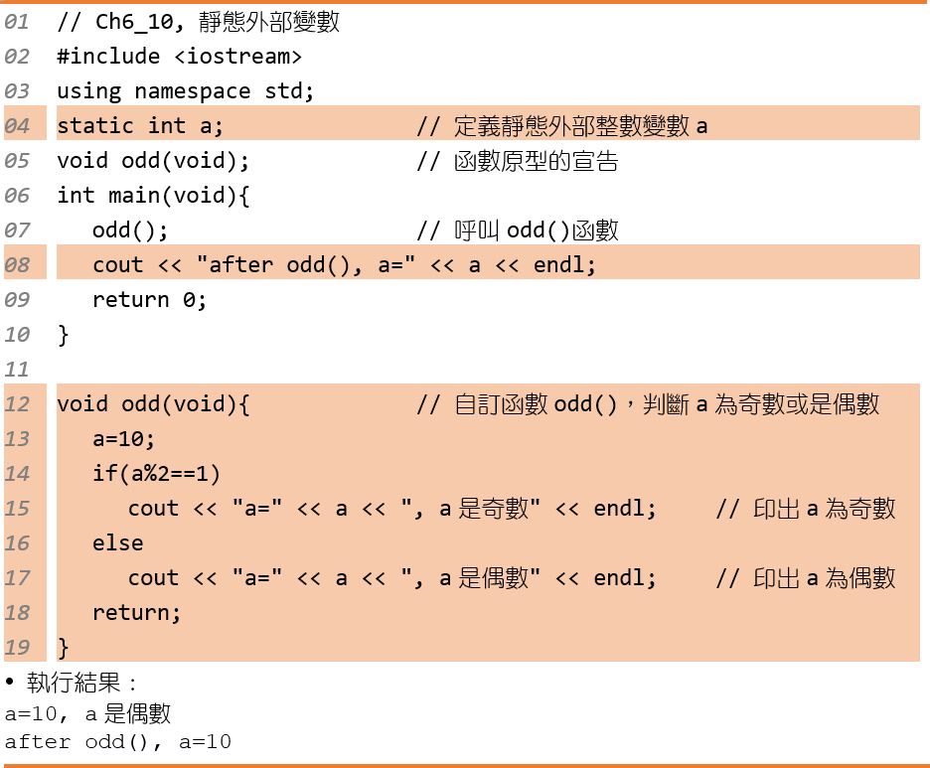
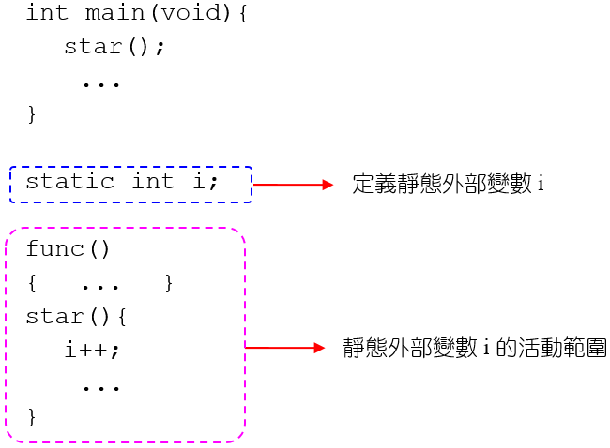
靜態外部變數
6.3 變數的等級
靜態外部變數的生命週期與活動範圍
靜態外部變數只能在一個程式檔內使用
靜態外部變數i的活動範圍

Slide 20
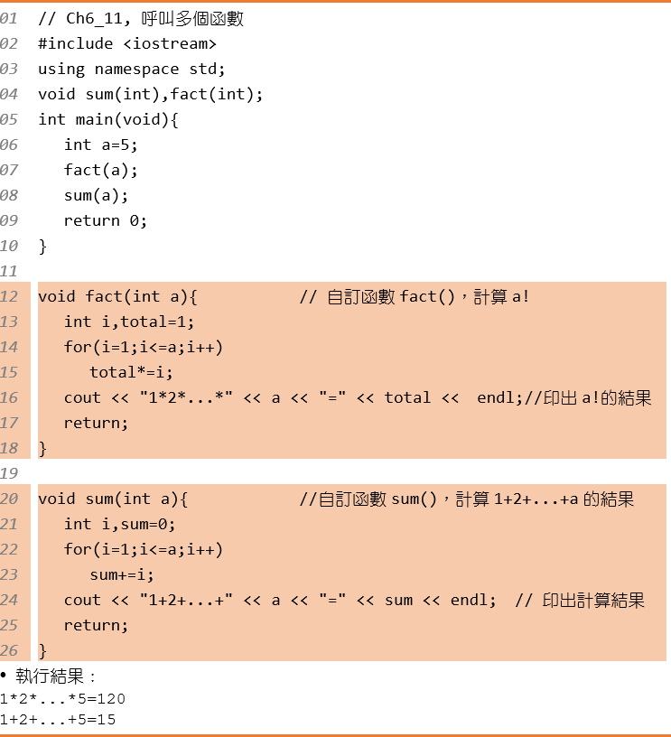
呼叫多個函數
6.4 同時使用多個函數
Ch6_11是在主程式裡呼叫多個函數的例子

Slide 21
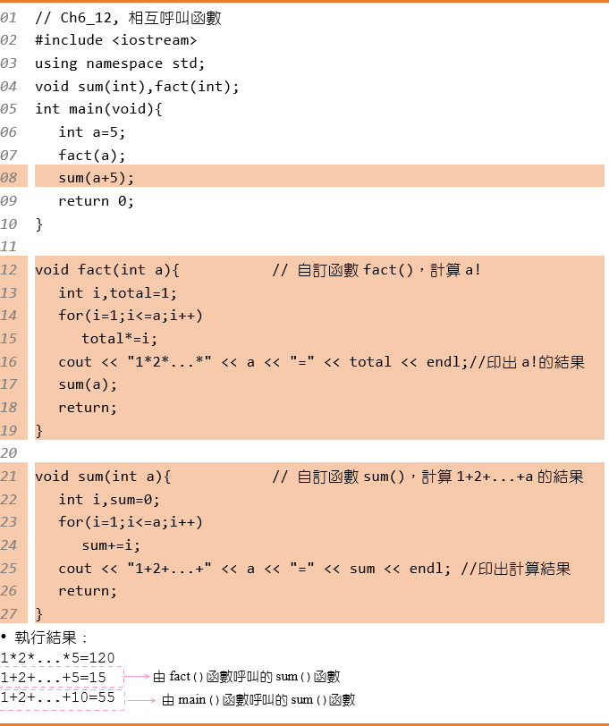
函數之間的相互呼叫
6.4 同時使用多個函數
在函數間呼叫其它函數的例子

Slide 22
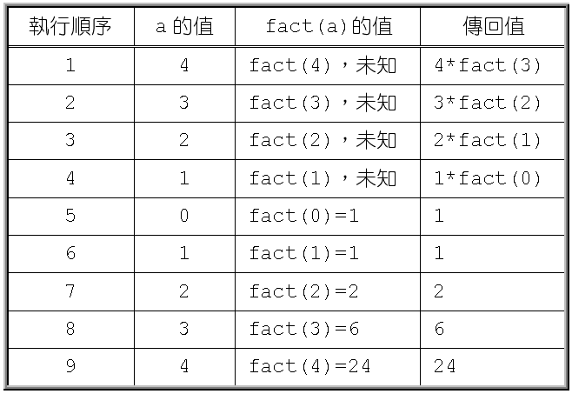
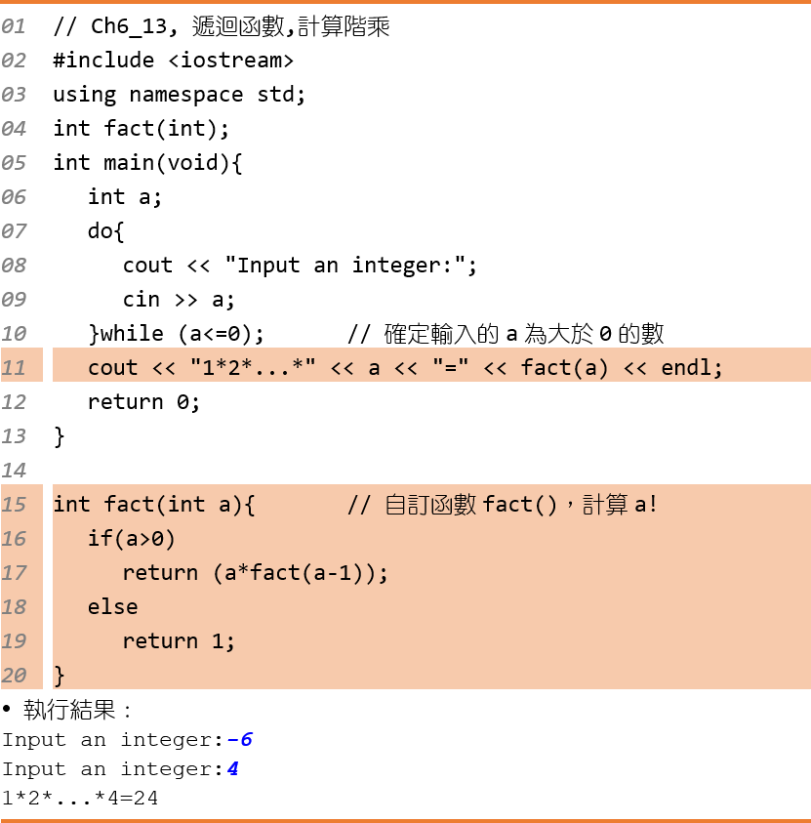
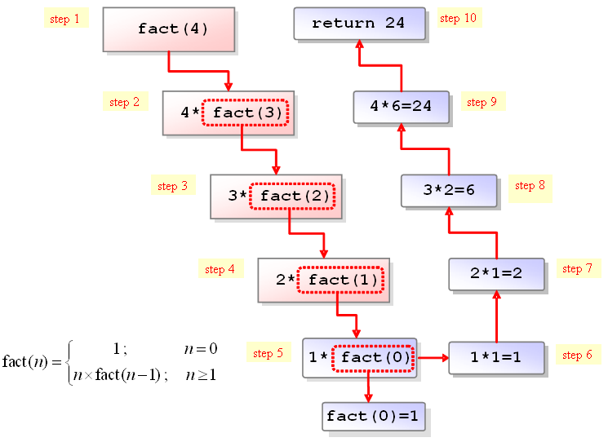
遞迴函數 (1/2)
6.4 同時使用多個函數
利用遞迴計算階乘fact(a) 的運算結果
遞迴函數就是函數呼叫自己本身
階乘的遞迴情形

Slide 23
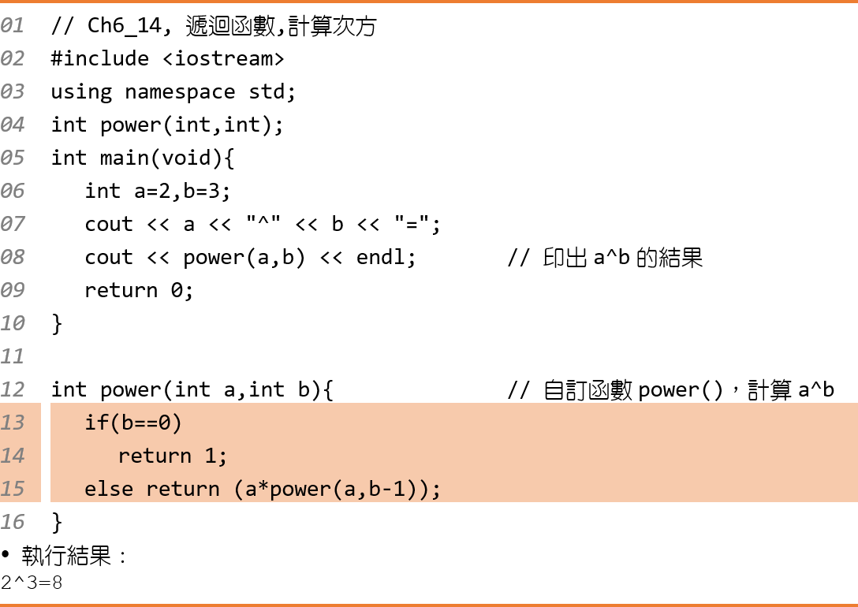
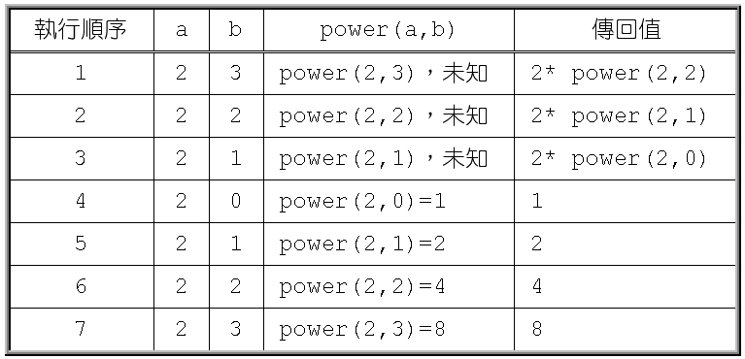
遞迴函數 (2/2)
6.4 同時使用多個函數
以遞迴函數求次方的程式
遞迴函數power() 的執行過程

Slide 24
-The End-

